Slide 1
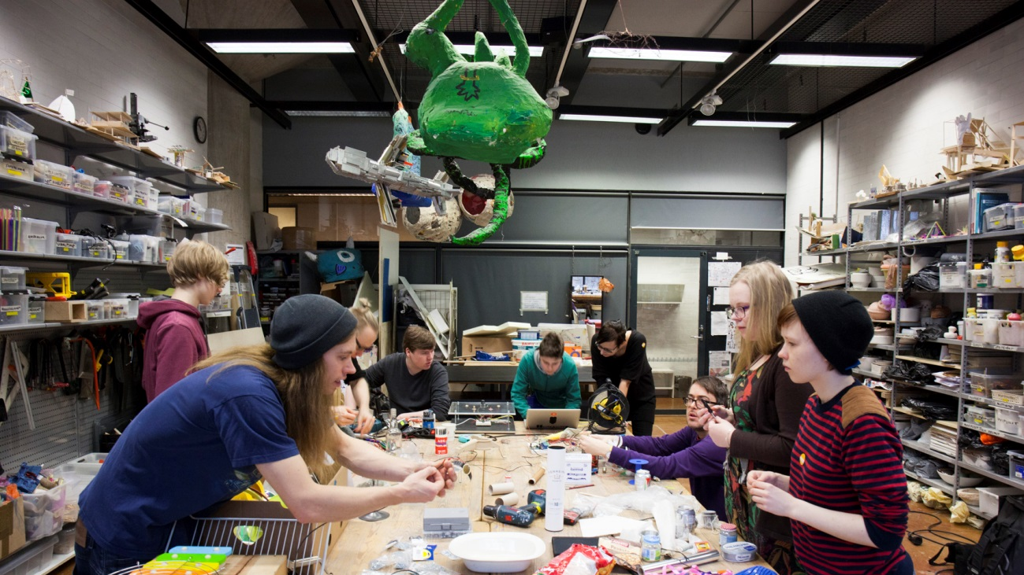
Itä-Suomen rehtori- ja johtajuuspäivät 8.9.2017
Onko ohjelmointi toinen lukutaito?
…ja yleiskatsaus teknologian ja opetuksen kenttään

Slide 2
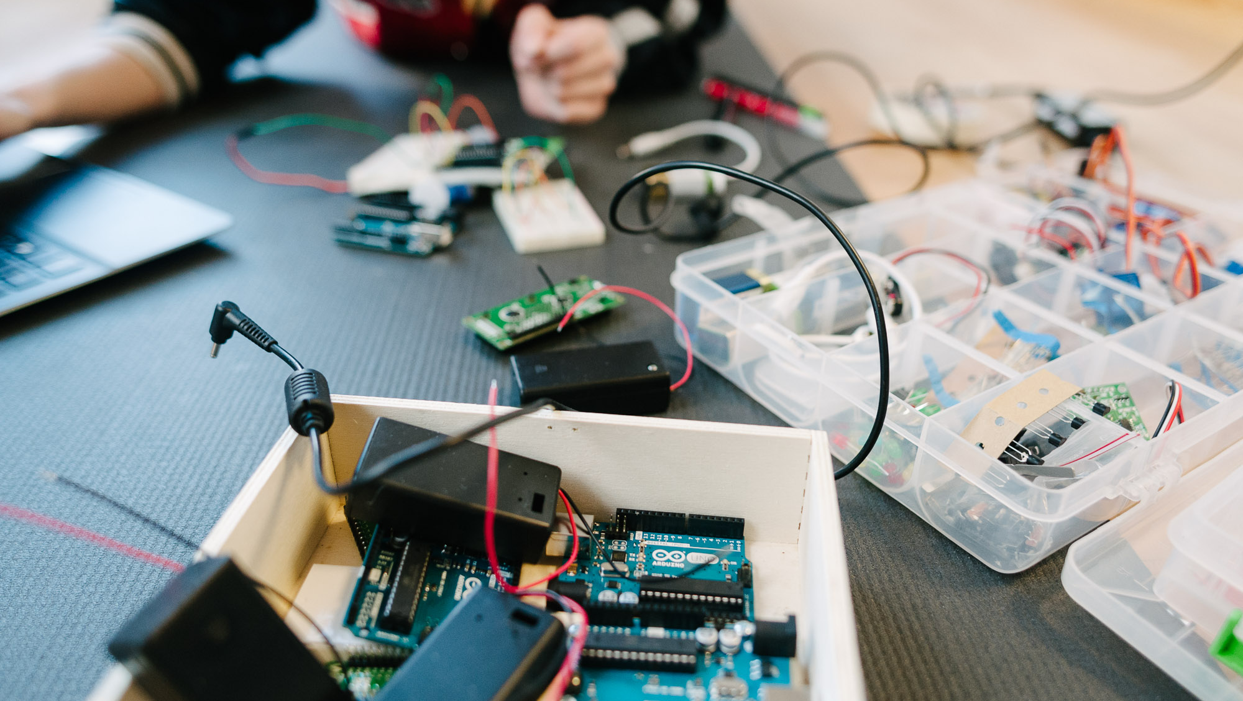
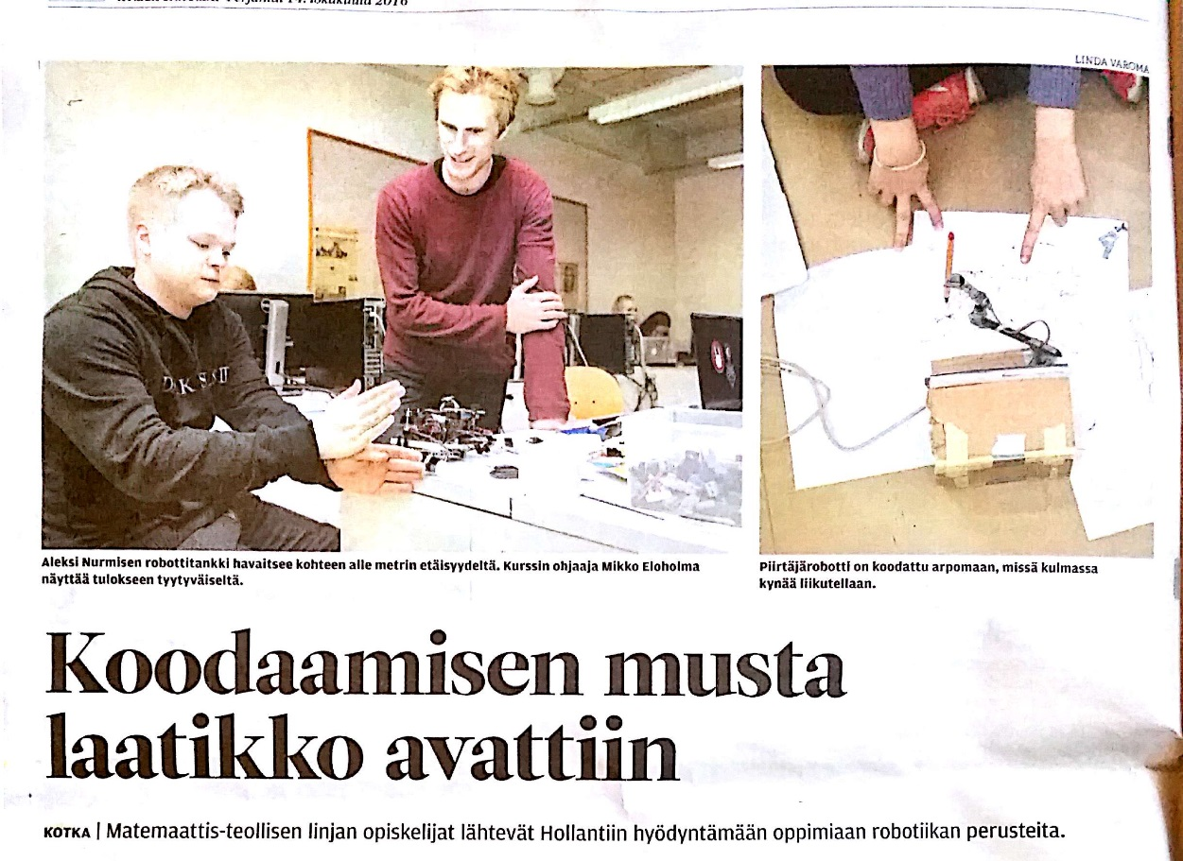
Mikko Eloholma CPO
mikko@mehackit.org Twitter: @eloholmamikko
2017 valmistunut Gradu:
”Digitalisaation lupauksien
lunastajat? Lukiolaisten käsityksiä
ohjelmoinnista ja teknologisesta kehityksestä”
Notes:
Mikä mh suunnileen
Titteli, blended learning
Gradu, päähavainto
Tavoitteena subjektiivinen YLEISKATSAUS opetuksen ja teknologian kentästä

Slide 3
Haaste: Somewallille ideoita esityksen aikana! hästägeillä #rehtori #surefire #johtajaonmedia #opetusjateknologia

Slide 4
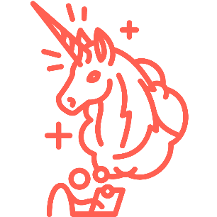
Tänään:
Kiinnostavia keissejä: Tech-ed ja Ed-.tech
Mitä on opetusteknologia?
Realiteetteja, tavoitteita ja
ratkaisuja
Reunaehto 3: OPS
ja rehtorit
Reunaehto 2: Opettajat
Reunaehto 1: Oppijat
Notes:
Splitatut kuvat: robotit/Junction

Slide 5
Opetus ja Teknologia?
Ei opetusta ilman teknologiaa
Opetusteknologia on nykyisessä keskustelussa usein tietoteknologiaa
Tech-ed vai ed-tech… vaikka ei aina toista ilman toista
Opetusteknologiassa on monenlaisia mahdollisuuksia (ja sille esitetään monenlaisia vaatimuksia).

Slide 6
Argumentit ICT:n tuomiseksi kouluihin (Ward & Parr 2011)
ICT on keino kehittää opetusta ja oppimista
ICT on keino turvata talouskasvua!
ICT
ed-tech
tech-ed
ICT on keino kehittää aivan uusia innovaatioita oppimisessa ja kouluissa
Tarvitsemme osaavia ja ajan hengessä eläviä kansalaisia!
Notes:
Kryptinen teema: rehtori on media. Toimiiko rehtori erilaisten tahojen risteyksessä? Minkälaisia mahdollisuuksia ja ajatuksia olette kohdanneet?

Slide 7
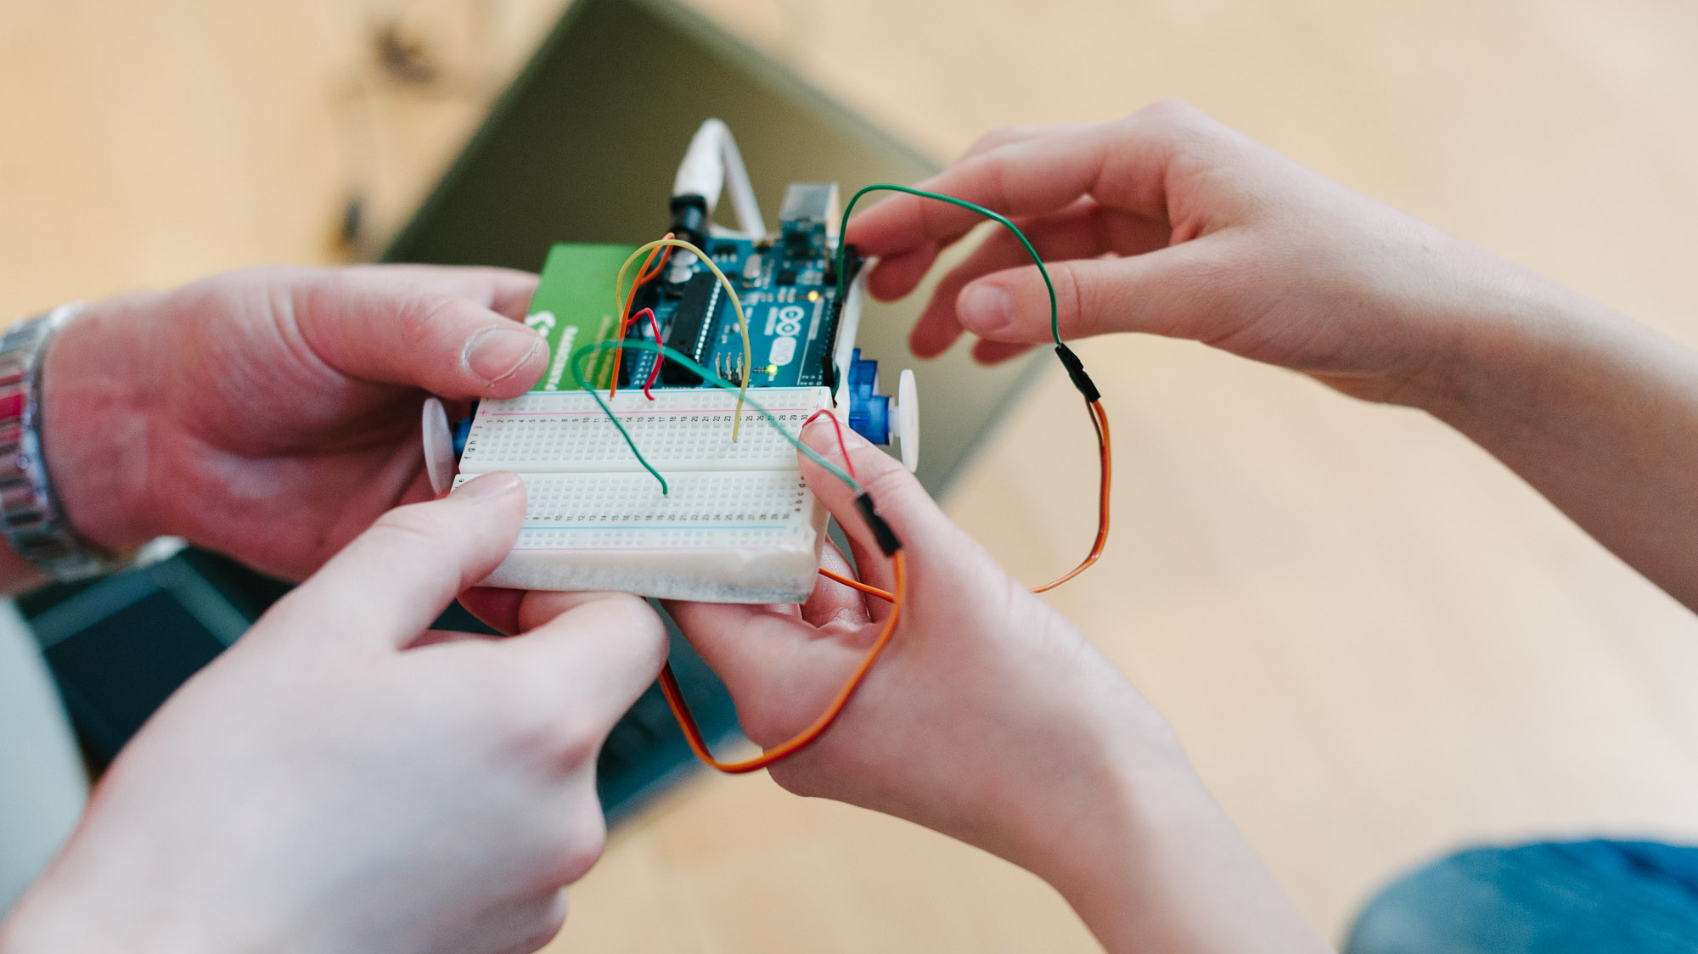
Rehtori on media?
Toimiiko rehtori välittäjänä eri tahojen ristipaineessa? Minkälaisia vaatimuksia ja mahdollisuuksia te olette kohdanneet?

Slide 8
Kiinnostavia keissejä: Teknologiaopetus (tech-ed)
1)
Notes:
Splitatut kuvat: robotit/Junction

Slide 9
Tech-ed: 1) ?
Kurssit yli 60 lukiossa
Ensimmäinen kurssi ammatillisella puolella tänä keväänä
Työpajoja yläasteilla
Tapahtumia Suomessa ja ulkomailla
Ohjaajana aina paikallinen korkeakouluopiskelija
Opettajankoulutus osana kurssia!
Notes:
Splitatut kuvat: robotit/Junction

Slide 10
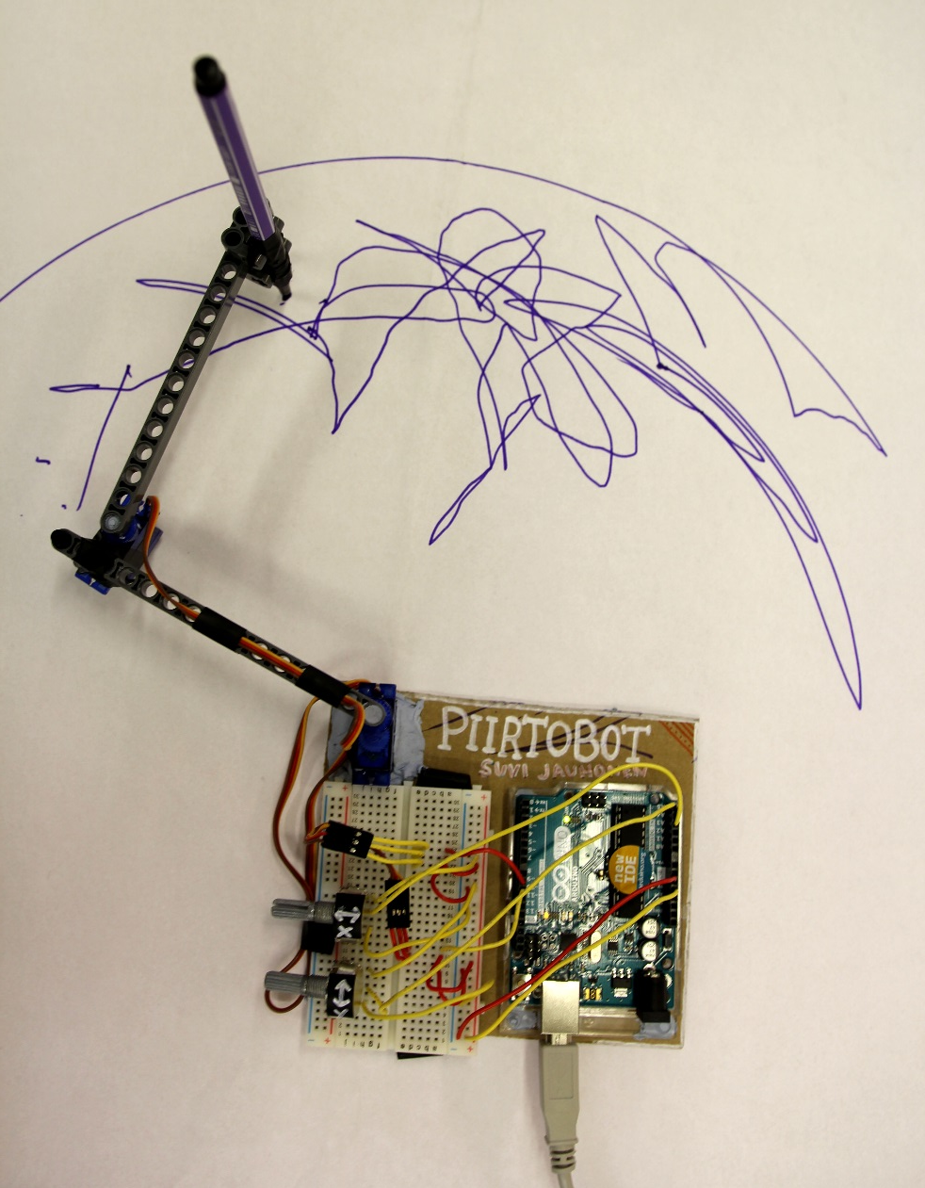
Luova ja
henkilökohtainen
kokemus
ohjelmoinnista?
Notes:
Splitatut kuvat: robotit/Junction

Slide 11
Taidot: Minusta tulee ohjelmoija!
Digitalisaatio globaalina murroksena
Ymmärrys: Haluan selvitä tulevassa maailmassa!
Notes:
Splitatut kuvat: robotit/Junction

Slide 12
https://www.youtube.com/watch?v=AtXhsMG-q5o
Notes:
Splitatut kuvat: robotit/Junction

Slide 13
Sonic Pi ja ilmiöpohjainen ohjelmoinnin opetus
“Do we teach children to read or write to become professional writers?”
- Sam Aaron, developer of Sonic Pi
Notes:
Splitatut kuvat: robotit/Junction

Slide 14
Mikä olisi paras/tehokkain tapa opettaa
ohjelmointia?
Mihin ohjelmoinnin voisi kytkeä, jotta oppimisesta saataisiin kiinnostavampaa ja mieleenpainuvampaa kaikille?
Notes:
Splitatut kuvat: robotit/Junction

Slide 15
Kurssit ja työpajat
Robotiikka & elektroniikka (Arduino)
Kuvataide & ohjelmointi (Processing)
Musiikki & ohjelmointi (Sonic Pi)

Slide 16
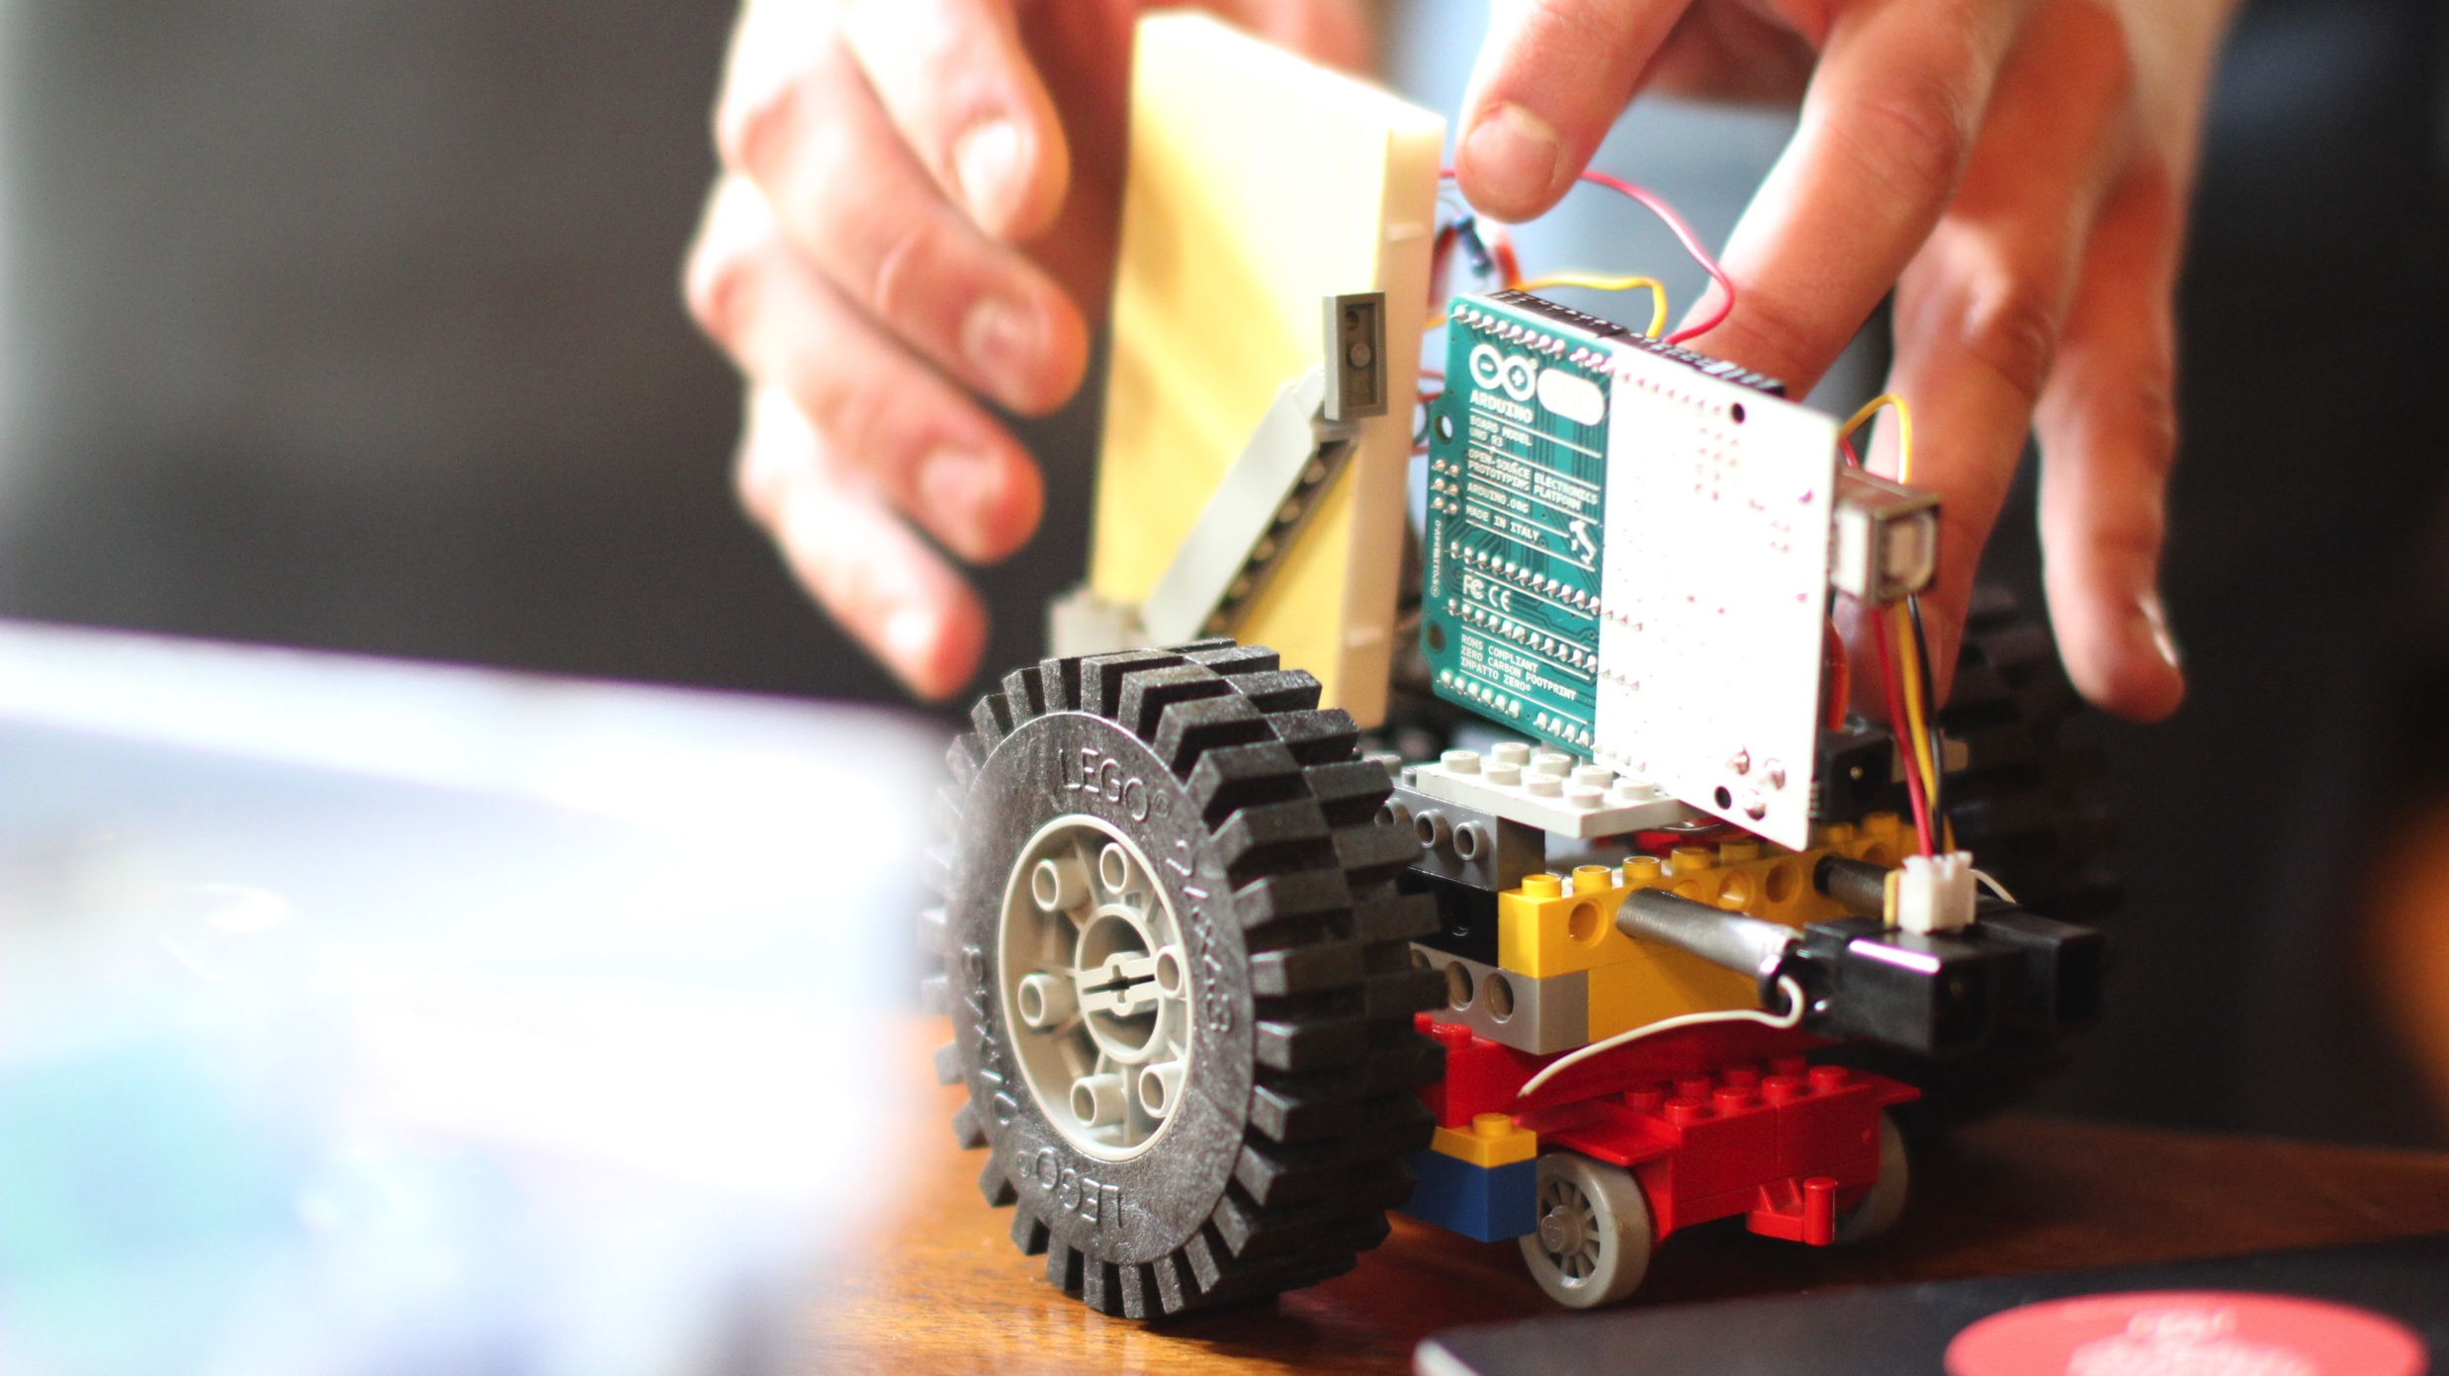
Teknologiaopetus
voi parhaimmillaan avata uusia näköaloja, antaa taitojen lisäksi ymmärrystä ja auttaa oppijoita muodostamaan omakohtaisen suhteen teknologiaan.

Slide 17
Kiinnostavia keissejä: Opetusteknologia
1)Oppimisanalytiikka
2) Dynaaminen itsearviointi
3) Verkkoyhteisö ja vertaisarviointi
4) Pelillistäminen
Notes:
Splitatut kuvat: robotit/Junction

Slide 18
Opetusteknologia voi tehostaa oppijoiden ja opettajan välistä tiedonkulkua, vähentää ajan ja paikan merkitystä ja mahdollistaa yksilöllisiä
oppimispolkuja.

Slide 19
Tänään:
Kiinnostavia keissejä: Tech-ed ja Ed-.tech
Mitä on opetusteknologia?
Realiteetteja, tavoitteita ja
ratkaisuja
Reunaehto 3: OPS
ja rehtorit
Reunaehto 2: Opettajat
Reunaehto 1: Oppijat
Notes:
Splitatut kuvat: robotit/Junction

Slide 20
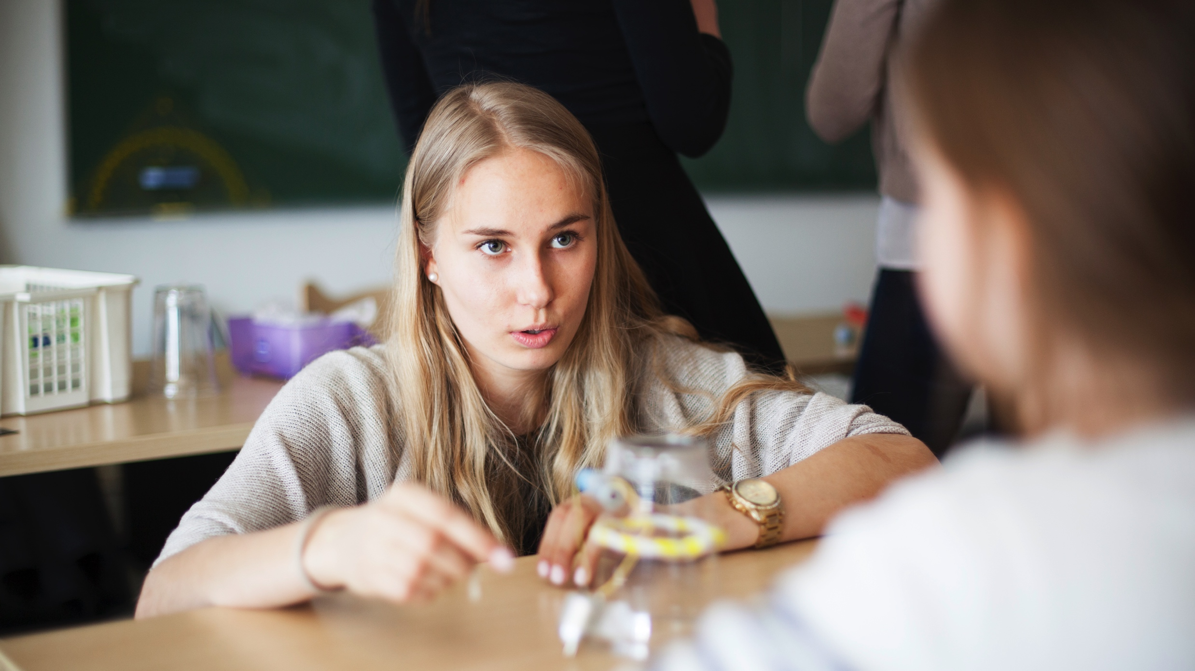
Reunaehto 1: Oppijat

Slide 21
Opiskelijoiden
Motivaatio?
Lähes kaikki innostuvat! Motivaatio voi laskea jos:
- Musertavan tekninen alku - Konkretia ja luominen ei näköpiirissä
- Ei suoraa hyötyä tai linkkiä omaan tulevaisuuteen

Slide 22
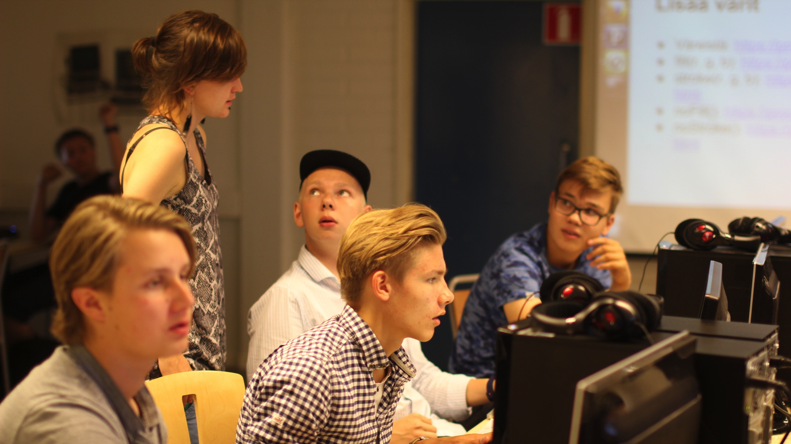
Diginatiiveja vai somenatiiveja?
vs.

Slide 23
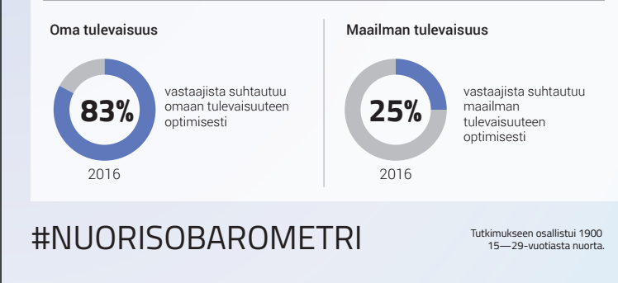
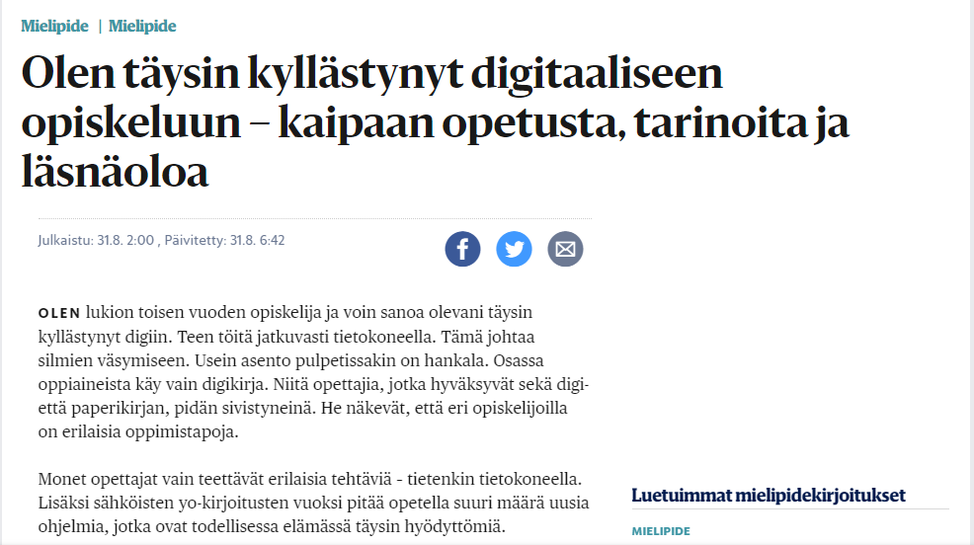
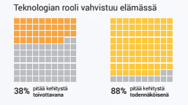

Slide 24
Oma gradu: Huoli tulevaisuudesta
Vaikeus ymmärtää, mitä ohjelmointi on ja mitä sillä voi tehdä

Slide 25
Tänään:
Kiinnostavia keissejä: Tech-ed ja Ed-.tech
Mitä on opetusteknologia?
Realiteetteja, tavoitteita ja
ratkaisuja
Reunaehto 3: OPS
ja rehtorit
Reunaehto 2: Opettajat
Reunaehto 1: Oppijat
Notes:
Splitatut kuvat: robotit/Junction

Slide 26
Reunaehto 2: OPS ja rehtorit
Teema-opinnot!

Slide 27
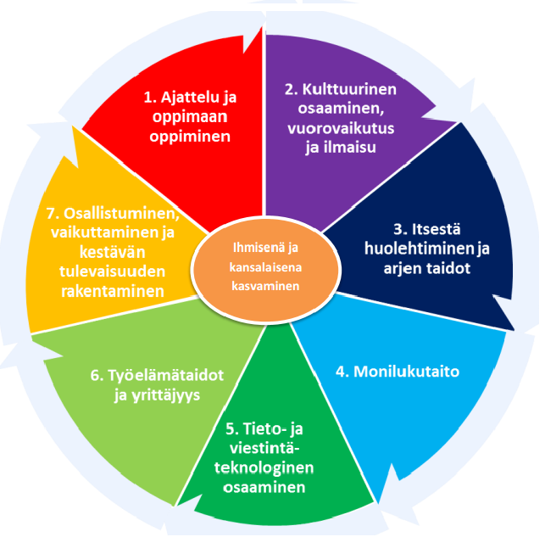

Slide 28
OPS tukee
teknologiaopetusta ja tarjontaahan riittää.
Mikä on suurin haaste ohjelmoinnin tuomisessa kouluun?
Notes:
Splitatut kuvat: robotit/Junction

Slide 29
Esteitä ohjelmoinnin tuomiselle kouluun?
https://flinga.fi/s/DUDQC8
Muut asiat prioriteettina
Vaikea innostaa opettajia
Aika
Raha
Digihype on ohimenevää
Vaatisi täydennys
koulutusta
Esteitä ei ole!!!
Vaikea löytää koulun arkeen sopivaa ratkaisua
Notes:
Splitatut kuvat: robotit/Junction

Slide 30
Reunaehto 3: Opettajat
Teema-opinnot!

Slide 31
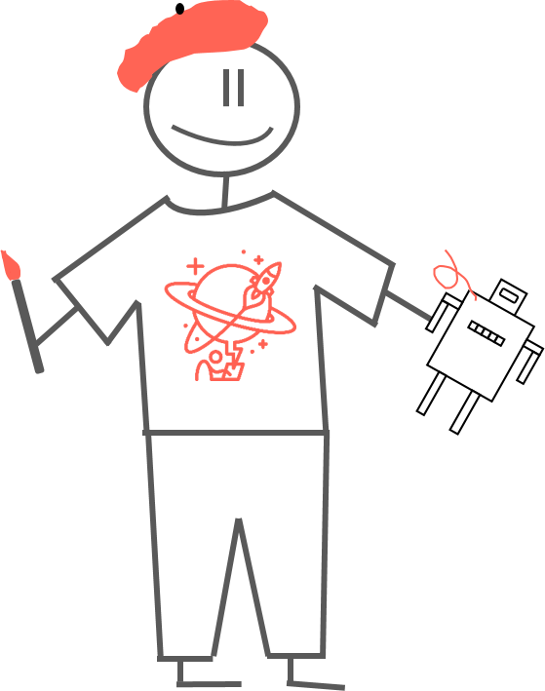
Viesti opettajilta
Intoa on!
Tarvitaan aikaa ja täydennyskoulutusta!
Tarvitaan OPSiin sopivia kokonaisuuksia
Sekä oppiaineet että monialaiset
Notes:
Splitatut kuvat: robotit/Junction

Slide 32
Oma kokemus – Mindshift luokkaan mennessä
Notes:
Splitatut kuvat: robotit/Junction

Slide 33
Lopuksi
Teema-opinnot!

Slide 34
Tänään:
Kiinnostavia keissejä: Tech-ed ja Ed-.tech
Mitä on opetusteknologia?
Realiteetteja, tavoitteita ja
ratkaisuja
Reunaehto 3: OPS
ja rehtorit
Reunaehto 2: Opettajat
Reunaehto 1: Oppijat
Notes:
Splitatut kuvat: robotit/Junction

Slide 35
Realiteetti 1 – Kysyntä: Oppilaita kiinnostaa ohjelmointi, mutta samaan aikaan heille on epäselvää, mihin ohjelmointi voi liittyä ja mitä se voi juuri minulle merkitä. Tämä voi yhdistyä huoleen tulevaisuudesta.

Slide 36
Realiteetti 2 – Tarjonta:
Ajasta ja resursseista on usein kouluissa pulaa ja tarjontaa on hirvittävä määrä.

Slide 37
Realiteetti 3) Opettajat
Intoa on,
aikaa ei aina niin paljon!
Tarjonnan paradoksi.

Slide 38
Oppimistavoitteita
Notes:
Splitatut kuvat: robotit/Junction

Slide 39
Tavoite 1: Innostaa ohjelmoinnista, antaa hyvä ensikosketus ja purkaa ohjelmointiin liittyvää mystiikkaa

Slide 40
Tavoite 2: Ymmärtää koodin moninaisia yhteyksiä maailman ja yhteiskunnan ilmiöihin
Robotiikka, musiikki, taide, avoin data, automatisaatio…

Slide 41
Tavoite 3: Teknologiaan ja tulevaisuteen liittyviä yhteiskunnallisia teemoja tulisi pyrkiä käsittelemään osana opetusta.

Slide 42
Mitä tarvitaan ohjelmoinnin ilmiöpohjaiseen
opetukseen?
Notes:
Splitatut kuvat: robotit/Junction

Slide 43
Tarvitaan ohjelmointiyökaluja, joilla:
Pieni matka innostaviin lopputuloksiin ja projekteihin
Välitön palaute koodin toiminnasta “oikeassa maailmassa”
Potentiaalia syventyä oikein kunnolla ja kompleksisesti jatkossa
Notes:
Splitatut kuvat: robotit/Junction

Slide 44
Tämän lisäksi tarvitaan opettaja, joka:
Osaa ja jaksaa keskustella ja oivalluttaa
Uskaltaa myöntää rajallisuutensa ja kehitellä asioita yhdessä opiskelijoiden kanssa.
Ymmärtää jonkun verran ohjelmoinnin perusteita ja ohjelmoinnin yhteiskunnallista roolia.
Notes:
Splitatut kuvat: robotit/Junction

Slide 45
Tämän lisäksi tarvitaan hallintoa, joka:
Ratkaisee teknologiatarjonnan paradoksin
Notes:
Splitatut kuvat: robotit/Junction

Slide 46
Niitä työkaluja:
38 h lukiokurssit:
learn.mehackit.org
-> Ilmainen rekisteröityminen
Helposti lähestyttäviä työpajamateriaaleja myös peruskouluun:
Musiikki: sonic-pi.mehackit.org
Kuvataide: processing.mehackit.org
Notes:
Splitatut kuvat: robotit/Junction

Slide 47
Onko ohjelmointi toinen lukutaito?
Notes:
”Loppu on meistä kiinni”

